Slide 1
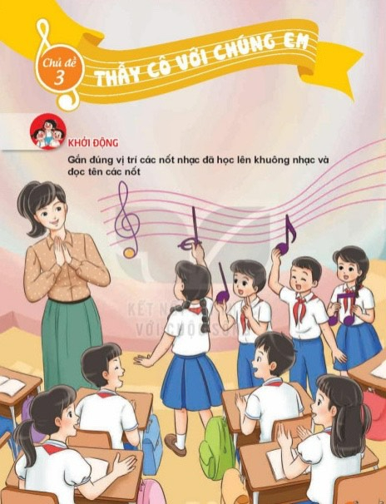
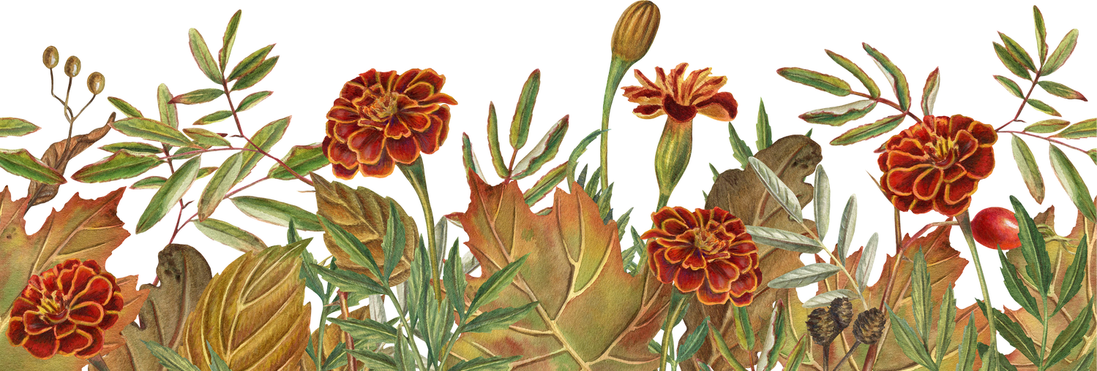
CHÀO MỪNG CÁC EM ĐẾN VỚI GIỜ ÂM NHẠC
CHÀO MỪNG CÁC EM ĐẾN VỚI GIỜ ÂM NHẠC
Giáo viên: Kiều Thị Tuyết Nhung
Trường: Tiểu học Ngọc Mỹ - Quốc Oai -- Hà Nội

Slide 2
KHỞI ĐỘNG:

Slide 3
AI NHỚ TÀI HƠN

Slide 4
Đô, mi, son, la

Slide 5
TIẾT 9
LÝ THUYẾT ÂM NHẠC: GIỚI THIỆU CÁC HÌNH NỐT
ĐỌC NHẠC BÀI SỐ 2

Slide 6
Hình thành kiến thức
Chúng mình quan sát, lắng nghe đoạn nhạc

Slide 7
Đọc nhạc kết hợp vỗ tay theo tiết tấu:
- Nốt nhạc nào ngân dài nhất?
- Nốt nào ngân ngắn hơn?
- Nốt nhạc nào đọc nhanh không ngân?
Chúng mình quan sát, lắng nghe và cảm nhận nhé!

Slide 8
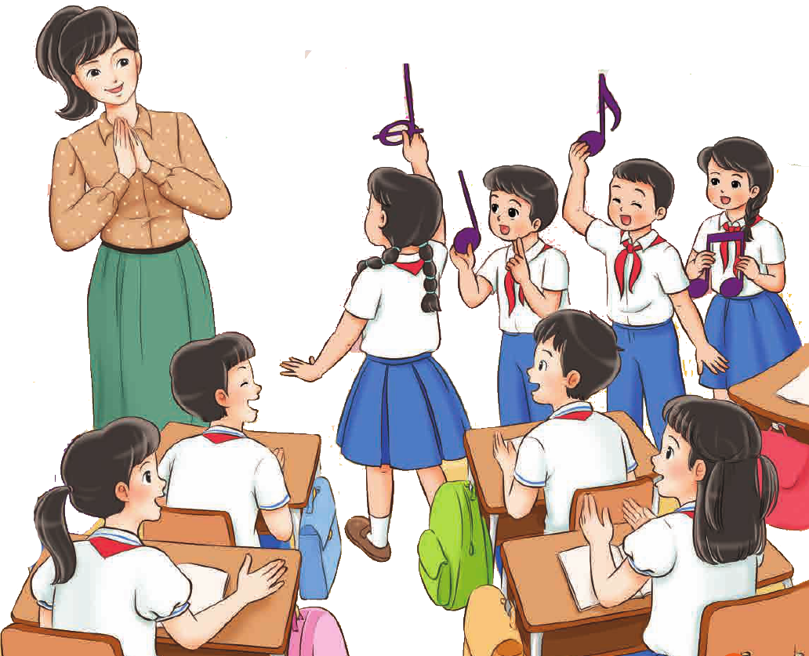

Slide 9
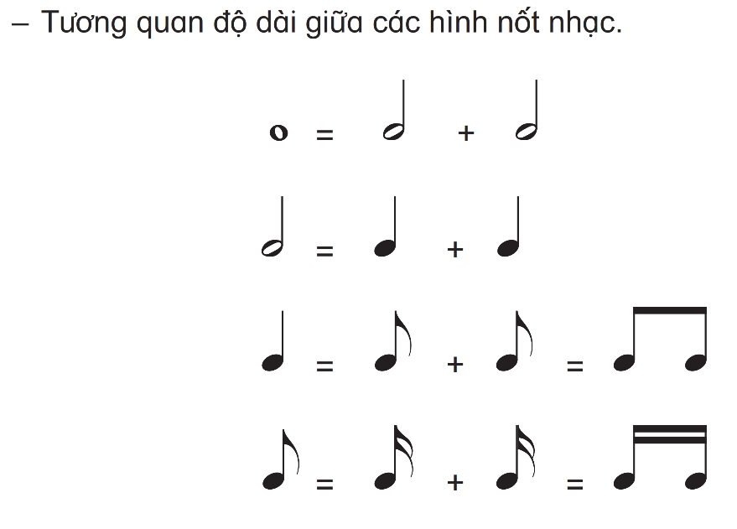
Giới thiệu độ dài của các hình nốt:

Slide 10
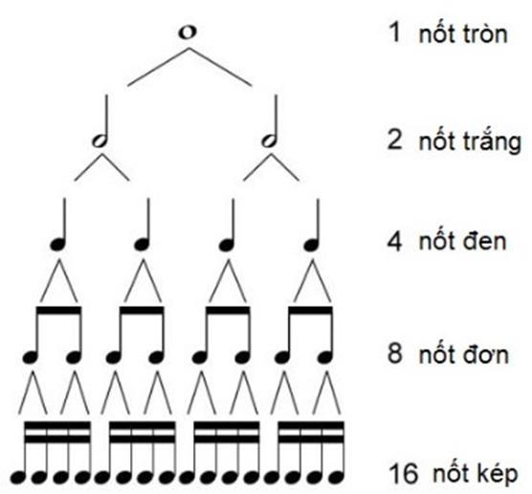

Slide 11
Luyện tập
Cách đọc tên nốt nhạc là đọc tên nốt + hình nốt
VD
Nốt Đô đen
Nốt Rê đen
Nốt Mi đơn
Nốt Mi trắng

Slide 12
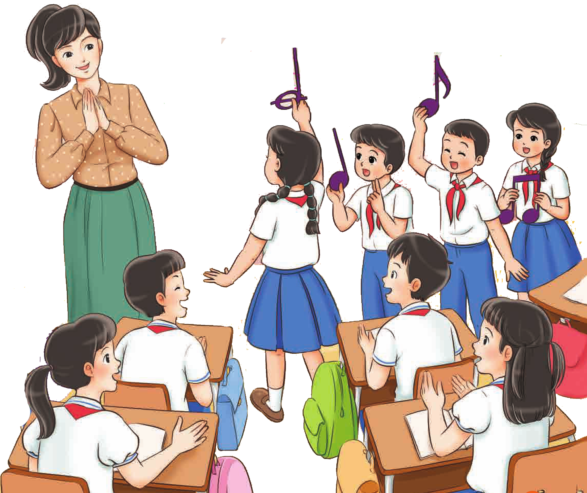
Hãy tìm đúng tên và hình nốt các nốt nhạc trên khuông nhạc.

Slide 13
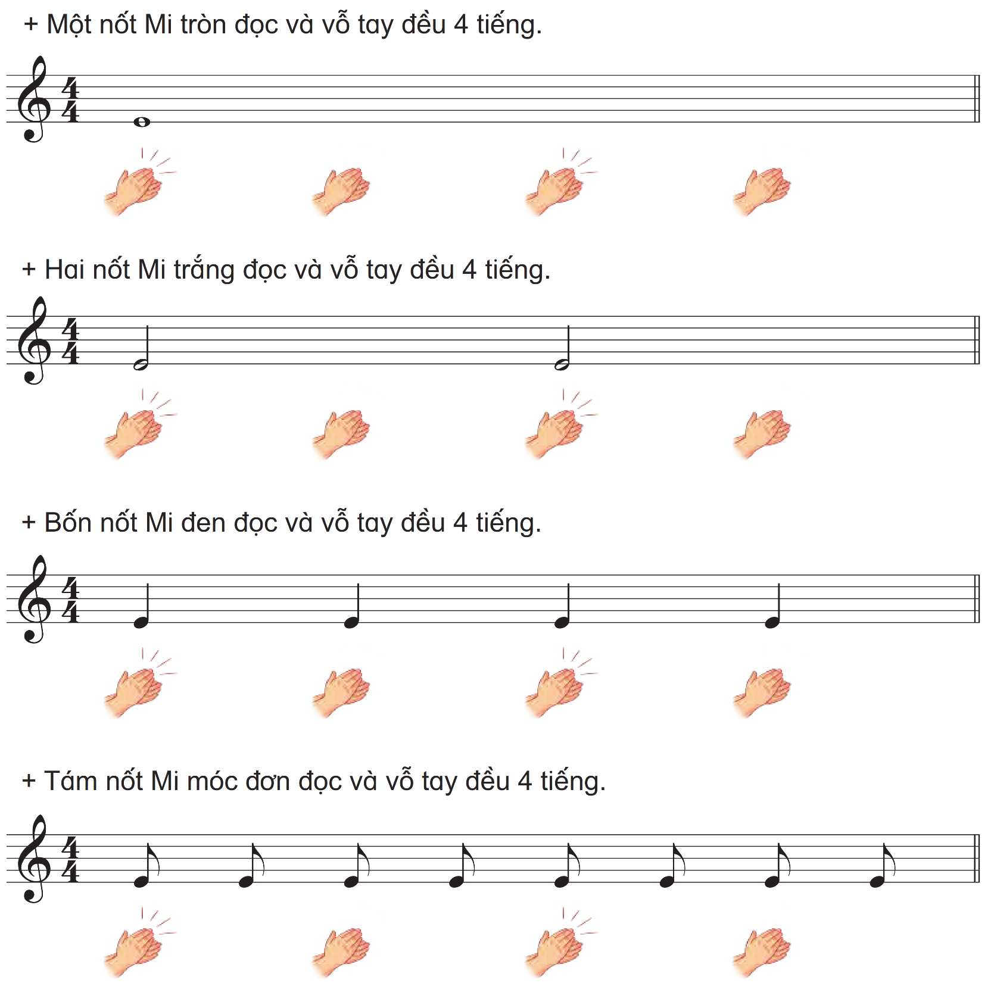
Đọc và vỗ tay theo phách:

Slide 14
Viết các nốt nhạc trên khuông nhạc theo mẫu sau lên vở ô li (SGK trang 22)

Slide 15
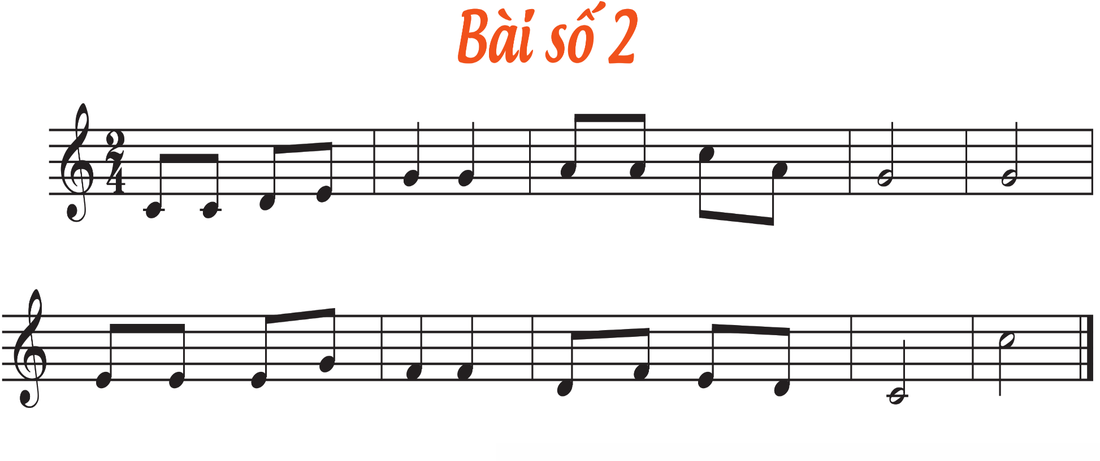
TÌM HIỂU BÀI ĐỌC NHẠC
Bài đọc nhạc số 2 được viết ở nhịp nào?
Nốt nhạc nào thấp nhất, nốt nhạc nào cao nhất?
Kể tên các hình nốt nhạc có trong bài đọc nhạc số 2?

Slide 16
Đọc gam Đô trưởng

Slide 17
Gõ hoặc vỗ tay theo tiết tấu

Slide 18
Đọc tên các nốt nhạc trong bài:

Slide 19
CÂU 1:
CÂU 2:

Slide 20
LUYỆN TẬP:

Slide 21
GHÉP TOÀN BÀI

Slide 22
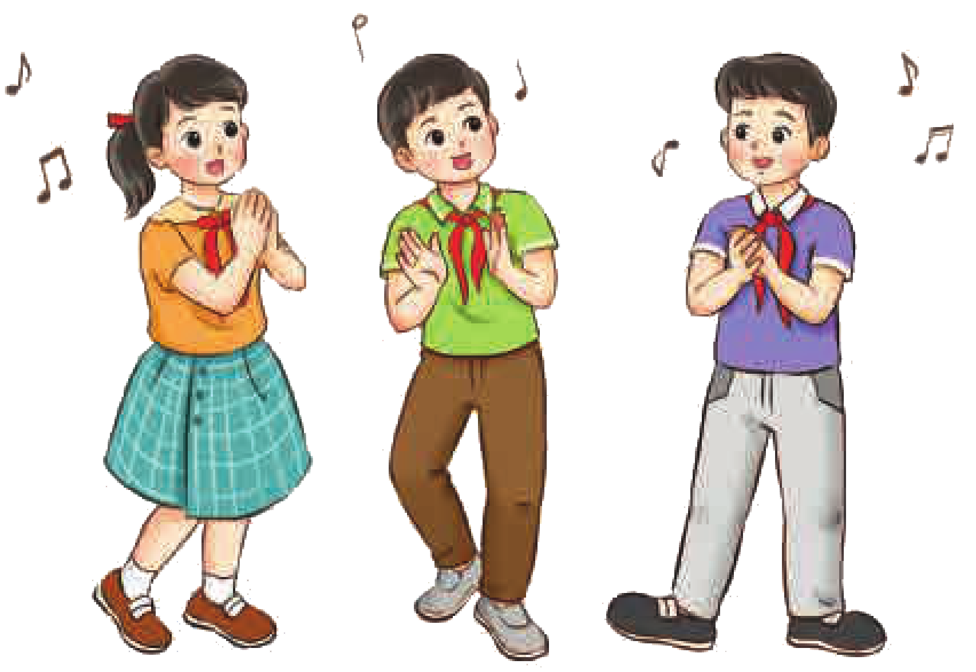
Đọc nhạc kết hợp gõ đệm theo phách

Slide 23
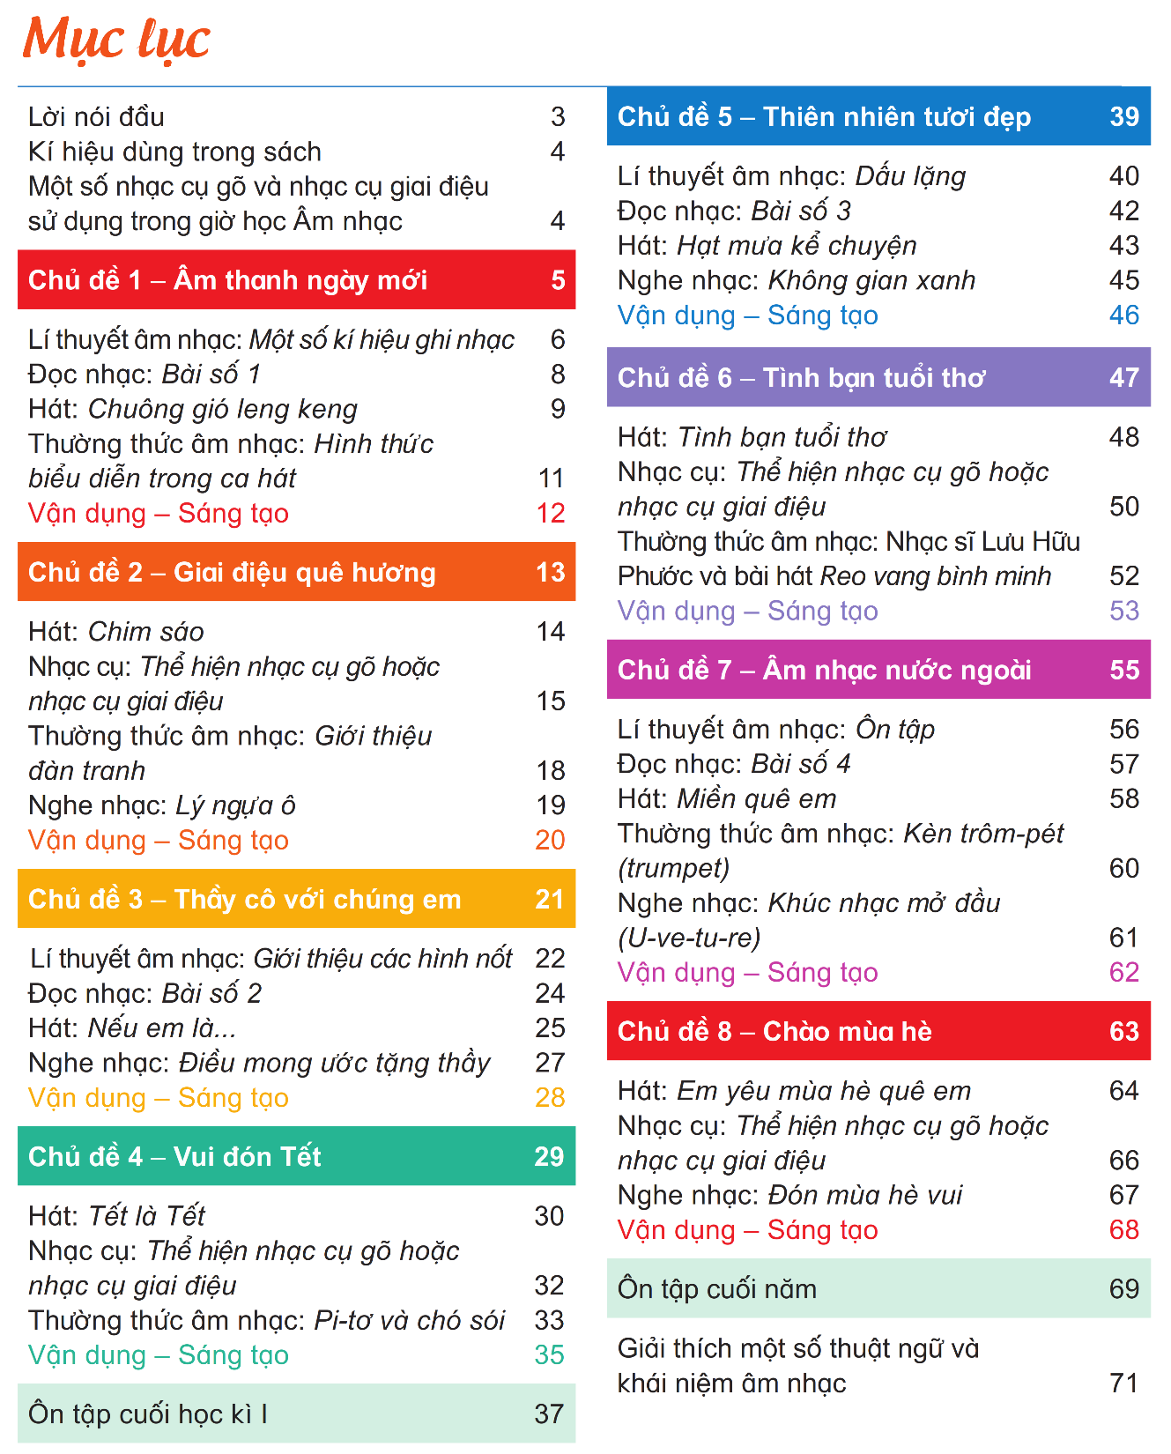
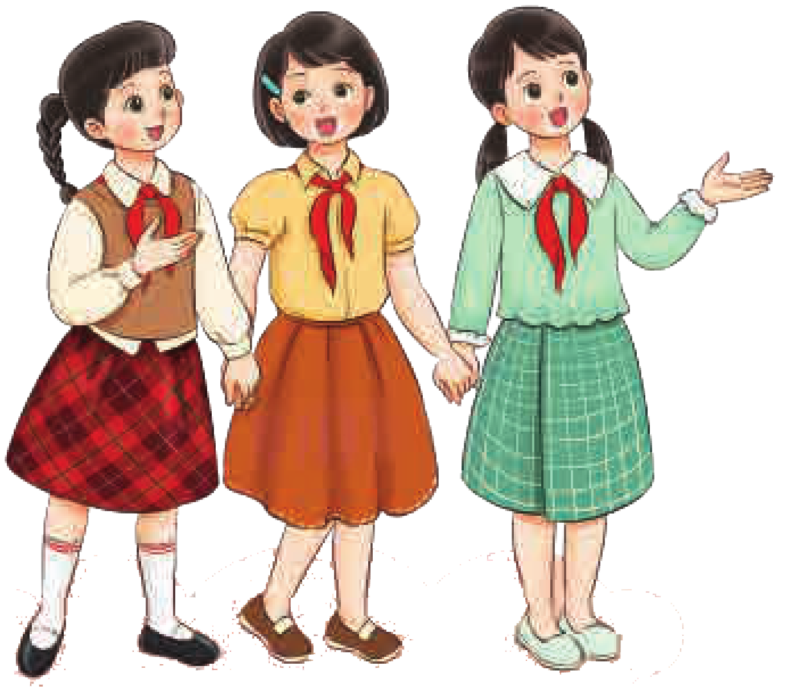
CỦNG CỐ, DẶN DÒ

Slide 24
Chúc các em luôn
Vui tươi - Chăm ngoan – Học tốt

